Slide 1
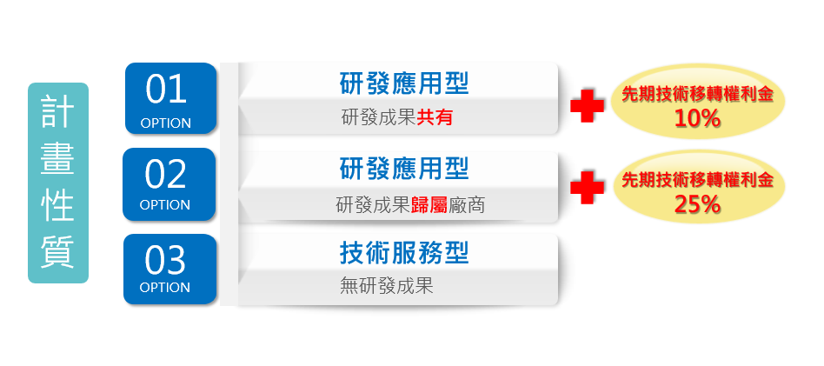
技術合作處-智財小學堂@產學合作成果發明人權益
產學合作先期技轉金分配發明人
本校產學合作辦法自111/3/12起實施另簽訂產學合作先期技術移轉合約，技轉權利金收益依「長庚大學研究發展成果及技術移轉管理辦法」分配70%予發明人。
產學合作研發成果-專利申請掛共同發明人
「發明人為申請專利範圍所記載之技術特徵，具有實質貢獻之人。而當申請專利範圍記載數個請求項時，發明人並不以對各請求項均有貢獻為必要，倘僅對一項或數項請求項有貢獻，即可表示為共同發明人(最高法院104年度台上字第2077號民事判決)。
僅參與付諸實現階段的人不具備發明人資格，如實驗室助理僅遵從計畫主持人的指示進行例行的實驗，不是適格的發明人。若是助理在付諸實現的過程中提出解決方案，且申請專利範圍中也涵蓋了這個，該助理就應該列為發明人之一。
妥善保存研究記錄簿、會議記錄與通訊往來等資料，也應注意研究記錄需依規定由證人每日簽署，才能作為有效的發明人實質貢獻證據。

